Slide 1


講座No.8
第5章 This is ～ . That is ～.
3. What is ～? ～ A or B?

Slide 2
P.26 基本文法の整理
・「何」とたずねるときは、文の最初に What を置く。
What is ～? で「～は何ですか。」という意味を表す。
答えるときは、Yes/Noではなく、具体的な内容を答える。
・ 〈～ A or B?〉 で「Ａですか、それともＢですか。」という意味を表す。答えの文では、ＡかＢかを具体的に答える。

Slide 3
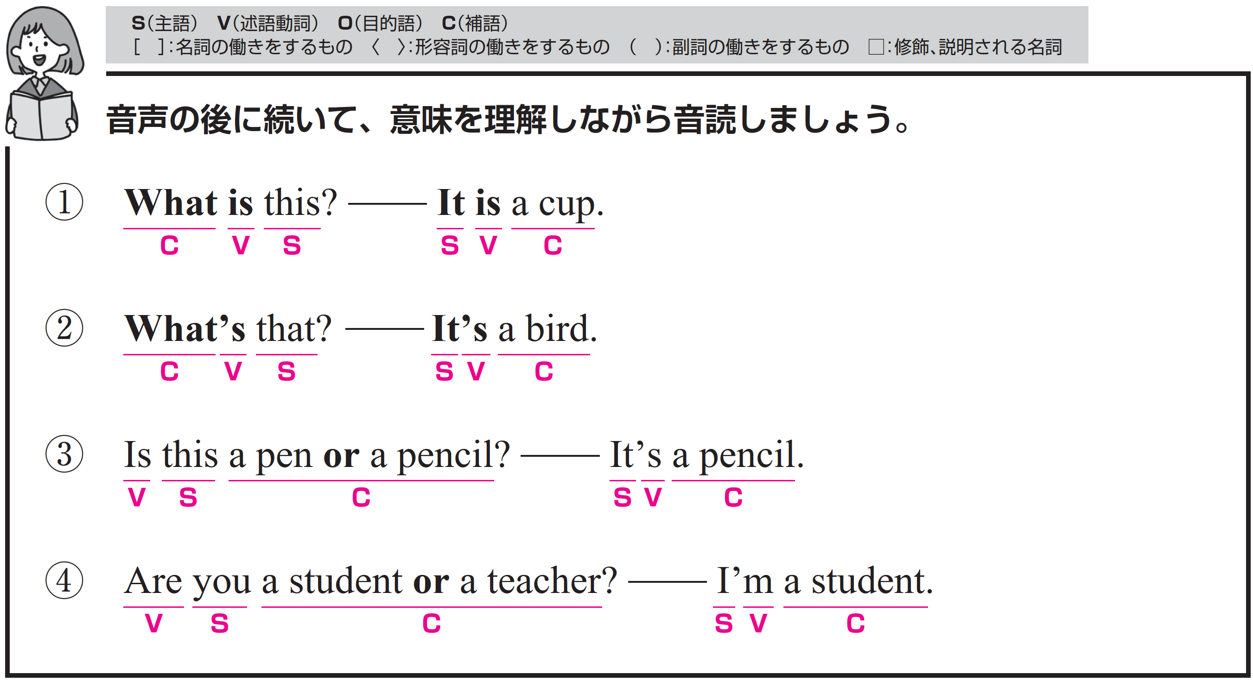
それぞれ、音声が４回ずつ流れます。音声のあとに、ポーズがありますので、すべて英語でリピートしてください。

Slide 4

P.27 トレーニング
Ａですか、 それともＢですか

Slide 5
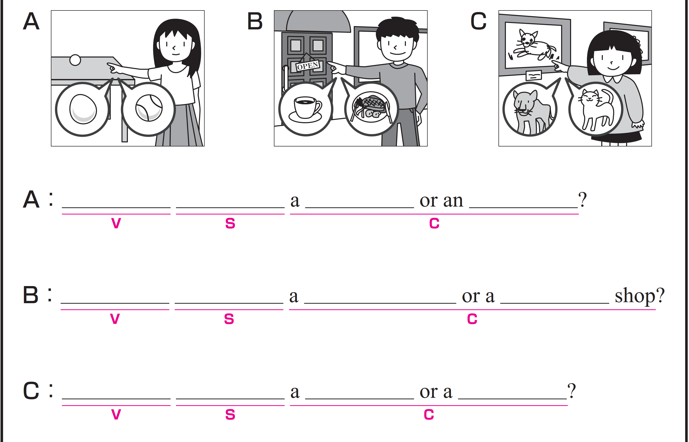
A から C のイラストに合う英文になるように、空欄にあてはまる
英語を書いてください。

Slide 6
次は、音声を聞いて、確認してください。
Is this ball egg
Is this restaurant coffee
Is this cat lion

Slide 7
完成した英文を、声に出して音読しておきましょう。
Is this ball egg
Is this restaurant coffee
Is this cat lion

Slide 8
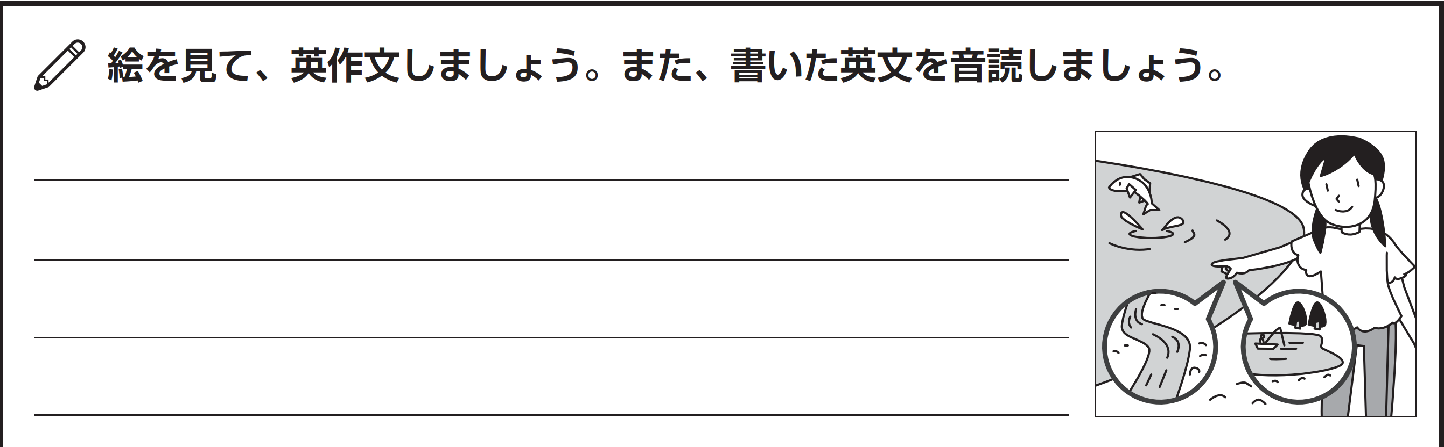
練習したターゲットセンテンスを使って、英作文しましょう。
Is this a lake or a river?

Slide 9
That’s all
for today.

